Slide 1
Redis简介
Report: 刘奔
Date: 2019/04/12

Slide 2
目录
01
02
03
Part one
Part two
Part three
Redis的基本介绍
Redis命令、复制、持久化、事务的介绍
Redis分布式锁

Slide 3
PART 1
Redis的基本介绍

Slide 4
什么是Redis？
Redis是一个远程内存数据库，是一种典型的NoSQL数据库，由于它是属于内存数据库，所以它的速度是非常快的。Redis是可以存储键（key）与5种不同类型的值（value）之间的映射（mapping），同时它也可以将存储在内存的键值对数据持久化到硬盘，可以使用复制特性来扩展读写性能，还可以使用客户端分片来扩展读写性能。
Redis与高性能键值缓存服务器memcached的区别
这两者都可以用于存储键值映射，彼此的性能也相差无几，但是Redis能够自动以两种不同的方式将数据写到硬盘上，并且Redis除了能够存储普通的字符串之外，还可以存储其他4种数据结构，而memcached只能存储普通的字符串键。这使得Redis可以用于解决更广泛的问题，并且既可以用作主数据库，也可以作为其他存储系统的辅助数据库使用。
Notes:
相信大家都比较熟悉关系型数据库，也都写过用来关联两个表数据的SQL查询。而Redis则属于人们常常说的NOSQL数据库（非关系型数据库），Redis是不使用表的，它的数据库也不会预定义或者强制去要求用户对Redis存储的不同数据进行关联
作为高性能键值缓存服务器memcached，经常被拿来和redis进行比较

Slide 5
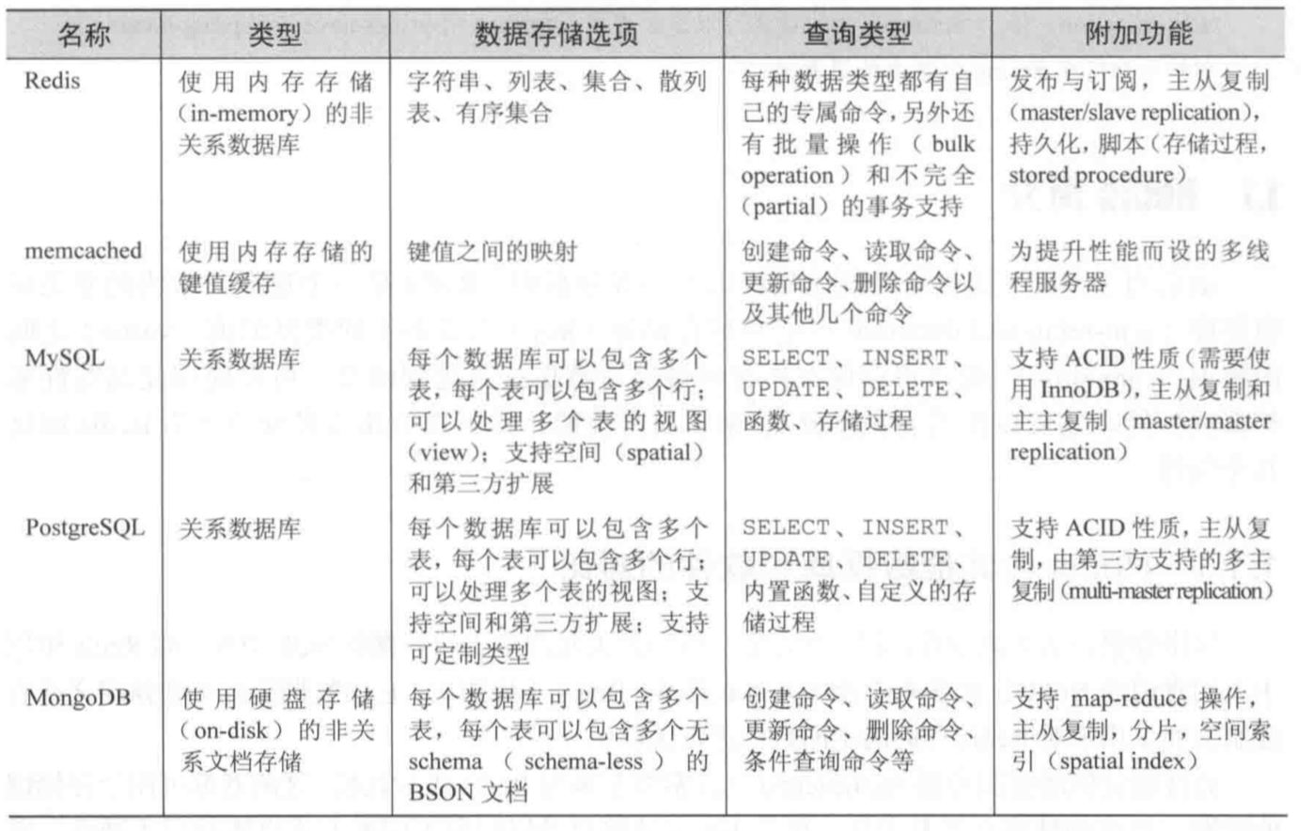
一些数据库和缓存服务器的特性与性能
Notes:
这张表展示了一部分功能上与Redis有重叠的数据库服务器和缓存服务器，从这个表中我们可以看出Redis和这些数据库软件之间的区别

Slide 6
使用redis的理由
1.读写速度快
2.操作原子性
3.value支持多种数据结构
4.持久化，主从复制
5.支持过期时间、事务、消息订阅
Notes:
1.读写速度快是因为它是属于内存型数据库，不像其他关系型数据库存储在硬盘中，所以Redis的读写速度快
2.在数据库事务的情景下，原子性指的是：一个事务（transaction）中的所有操作，要么全部完成，要么全部不完成，不会结束在中间某个环节。对于Redis而言，命令的原子性指的是：一个操作的不可以再分，操作要么执行，要么不执行。至于Redis的操作之所以是原子性的，是因为Redis是单线程的。
3.redis支持五种数据结构，分别有字符串、列表、集合、散列、有序集合
4.redis相比memcached最大的特点就是redis支持持久化到硬盘中，这样保证了即使redis重启也不会丢失数据，因为redis重启后，会将存储在硬盘上的数据恢复到内存中。但是如果redis服务器的硬盘损坏了，同时如果存储的数据量大时，这个时候可以利用redis的主从复制的特性来解决这些问题。
5。redis是支持过期时间的，在我们的使用过程中，有些数据可能在某个时间点后就不再有用，那么redis的这一特性可以使得数据在特定时间自动删除从而降低内存的占用。
在多个客户端同时处理相同的数据的时候，有时候不谨慎的操作会导致数据出错，所以可以通过redis事务来防止数据出错，以及在某些情况下也可以用来提高性能。

Slide 7
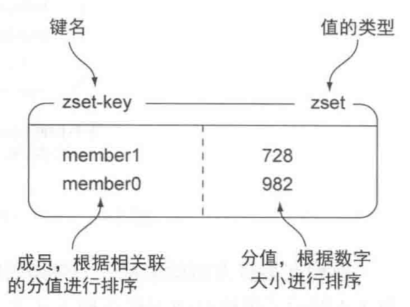
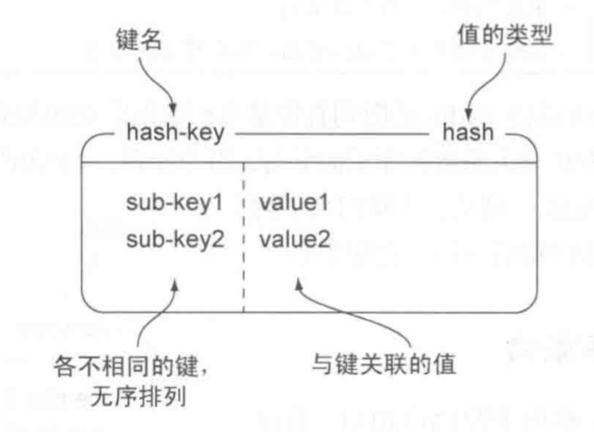
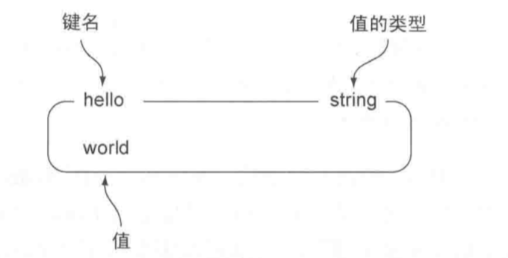
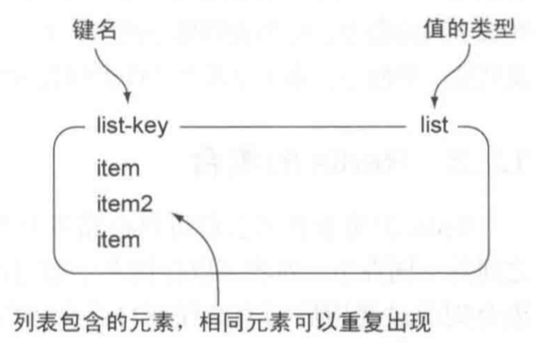
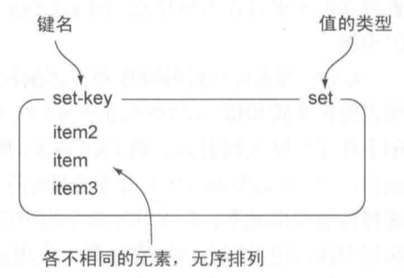
字符串（STRING）示例图
列表（LIST）示意图
集合（SET）示意图
散列（HASH）示意图
有序集合（ZSET）示意图
Notes:
简单说说redis的数据结构
redis还支持进行集合的并集、交集以及补集
Redis中的有序集合和散列的区别在于有序集合的分值只能是浮点数，再就是有序集合是redis里面唯一一个既可以根据成员访问元素也可以根据分值以及分值的排列顺序来访问元素的结构。

Slide 8
PART 2
Redis持久化、复制和事务的介绍

Slide 9
Redis持久化的两种方式
Redis体用了两种不同的持久化方法来将数据存储到硬盘里面。一种方法叫做快照(snapsshotting)，它可以将存在于某一时刻的所有数据都写入到硬盘里。另外一种方法叫只追加文件(append-only file,AOF)，它会在执行写命令的时候，将被执行的写命令复制到硬盘里面。这两种方法既可以同时使用，又可以单独使用。
appendonly no
appendfsync everysec
no-appendsync-on-rewrite no
auto-aof-rewrite-percentage 100
auto-aof-rewrite-min-size 64mb
save 60 1000
stop-writes-on-bgsave-error no
rdbcompression yes
dbfilename dump.rdb
快照持久化配置选项
AOF持久化选项
Notes:
Save 60 1000 多久执行一次自动快照操作，代表着从Redis最近一次创建快照之后算起，当60秒内有1000次写入这个条件被满足的时候，redis就执行bgsave命令
在执行快照失败后是否仍然执行写命令
多久才将写入的内容同步到硬盘上
在对AOF文件进行重写操作的时候能否进行同步
当AOF文件大于64mb时候，并且AOF文件的体积比上一次的体积大了至少一倍的时候，AOF进行重写操作

Slide 10
RDB持久化
由于完全阻塞redis的服务进程，所以基本已经废弃
SAVE命令
手动触发
生成RDB文件
BGSAVE命令
自动触发
Save m n
Notes:
RDB持久化就是通过创建快照来获得存储在内存中的数据在某个时间点的副本，可以将该副本保存，也可以把快照复制到其他服务器从而创建相同数据的服务器副本，也可以保留到原地以便重启服务器使用
Save命令会阻塞redis服务器的进程，直到rdb文件创建完毕为止，在redis服务器阻塞期间，服务器不能处理任何命令请求，所以save命令基本弃用
对于支持bgsave命令的平台来说，redis会调用fork来创建一个子进程，然后子进程负责将快照写入硬盘中，而父进程则继续处理命令请求。在执行过程中，只有fork子进程会阻塞服务器，所以在自动触发持久化的时候，Redis也会选择bgsave而不是save来持久化

Slide 11
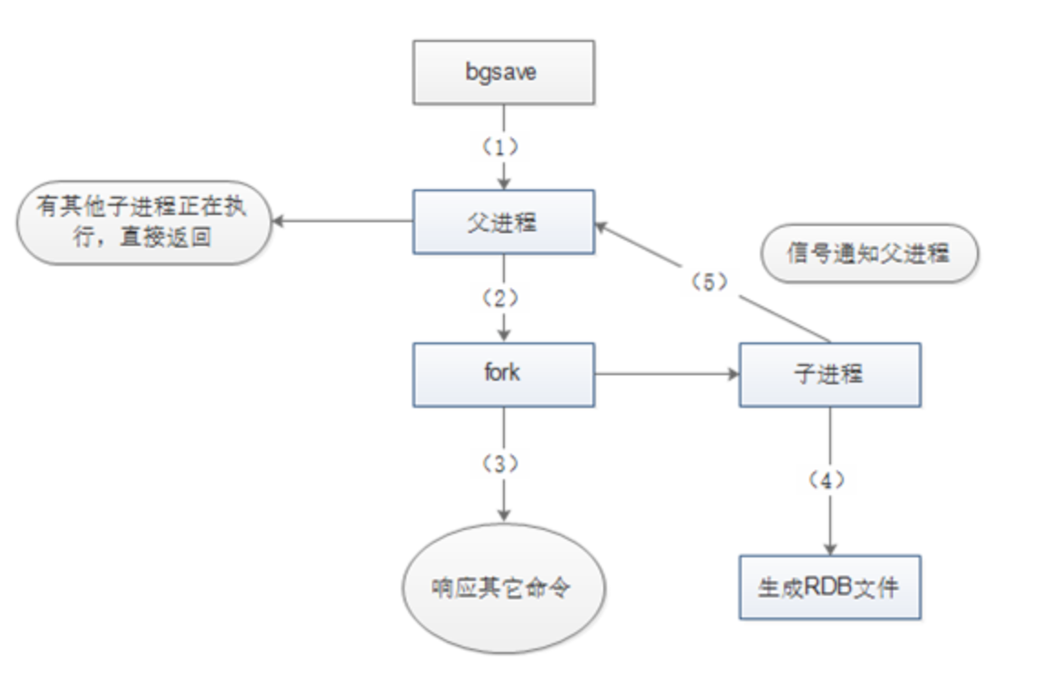
BGSAVE执行流程
Notes:
1) Redis父进程首先判断：当前是否在执行save，或bgsave/bgrewriteaof（后面会详细介绍该命令）的子进程，如果在执行则bgsave命令直接返回。bgsave/bgrewriteaof 的子进程不能同时执行，主要是基于性能方面的考虑：两个并发的子进程同时执行大量的磁盘写操作，可能引起严重的性能问题。
2) 父进程执行fork操作创建子进程，这个过程中父进程是阻塞的，Redis不能执行来自客户端的任何命令
3) 父进程fork后，bgsave命令返回”Background saving started”信息并不再阻塞父进程，并可以响应其他命令
4) 子进程创建RDB文件，根据父进程内存快照生成临时快照文件，完成后对原有文件进行原子替换
5) 子进程发送信号给父进程表示完成，父进程更新统计信息
从这个流程图中我们可以看出，如果在新的快照文件被创建完毕之前，Redis、系统或者硬件这三者之中任意一个崩溃，那么redis将丢失最近一次创建快照之后写入的所有数据了,因此快照持久化是只适用于那些即使丢失一部分数据也不会造成任何问题的应用程序，对于那种不能接受数据丢失的应用程序考虑使用即将介绍的AOF持久化

Slide 12
AOF持久化
RDB持久化是将数据写入文件，而AOF持久化（即Append Only File持久化），则是Redis执行的每次写命令记录到单独的日志文件中，当Redis重启时再次执行AOF文件中的命令来恢复数据。
Redis将写命令添加到缓冲区中，而不是直接写入文件，主要是为了避免每次有写命令都直接写入硬盘的话，会导致硬盘IO称为Redis负载的瓶颈。
always
硬盘IO会成为性能瓶颈
AOF缓冲区同步参数appendfsync
everysec
默认配置
no
有丢失不定量数据的风险
Notes:
Always代表着每个Redis写命令都要同步到硬盘中，这样做会降低Redis的速度
Everysec每秒执行一次同步，显式的将多个写命令同步到硬盘中
No则是让操作系统来决定应该何时开始同步

Slide 13
AOF文件重写
一般随着时间的流逝，Redis服务器执行的写命令也会越来越多，所以AOF文件也会越来越大，过大的AOF文件不仅会影响服务器的正常运行，也会导致数据恢复需要的时间过长。
文件重写之所以能够压缩AOF文件，是因为过期的数据不再写入，无效的命令不再写入文件，多条命令可以合并成一个等等，由于重写后的AOF执行命令减少了，所以文件重写既可以减少文件占用的空间又可以加快恢复速度。
手动触发
BGREWRITEAOF命令
重写触发
自动触发
auto-aof-rewrite-percentage和auto-aof-rewrite-min-size命令
Notes:
手动触发：直接调用bgrewriteaof命令，该命令的执行与bgsave有些类似：都是fork子进程进行具体的工作，且都只有在fork时阻塞。
根据auto-aof-rewrite-min-size和auto-aof-rewrite-percentage参数，以及aof_current_size和aof_base_size状态确定触发时机。
auto-aof-rewrite-min-size：执行AOF重写时，文件的最小体积，默认值为64MB。
auto-aof-rewrite-percentage：执行AOF重写时，当前AOF大小(即aof_current_size)和上一次重写时AOF大小(aof_base_size)的比值。只有当auto-aof-rewrite-min-size和auto-aof-rewrite-percentage两个参数同时满足时，才会自动触发AOF重写，即bgrewriteaof操作。

Slide 14
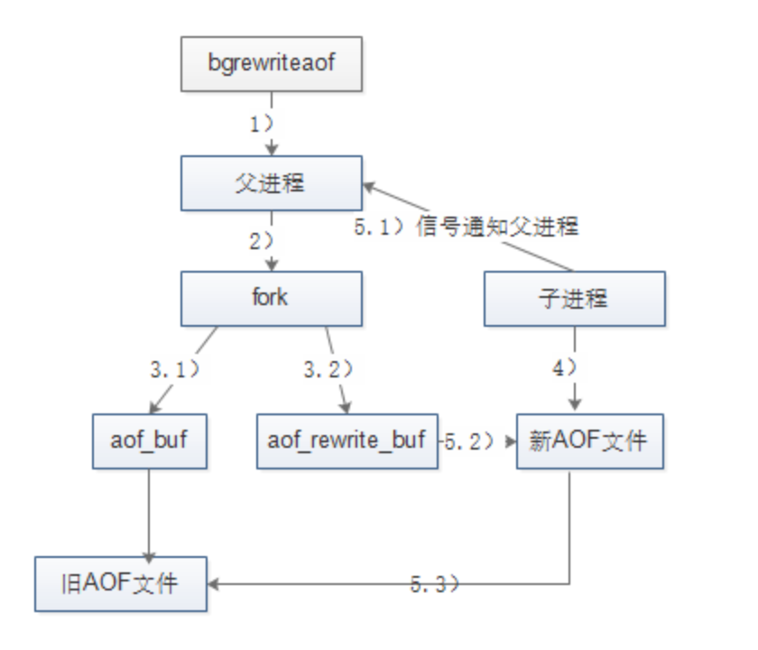
BGREWRITEAOF执行流程
Notes:
1) Redis父进程首先判断当前是否存在正在执行 bgsave/bgrewriteaof的子进程，如果存在则bgrewriteaof命令直接返回，如果存在bgsave命令则等bgsave执行完成后再执行。前面曾介绍过，这个主要是基于性能方面的考虑。
2) 父进程执行fork操作创建子进程，这个过程中父进程是阻塞的。
3.1) 父进程fork后，bgrewriteaof命令返回”Background append only file rewrite started”信息并不再阻塞父进程，并可以响应其他命令。Redis的所有写命令依然写入AOF缓冲区，并根据appendfsync策略同步到硬盘，保证原有AOF机制的正确。
3.2) 由于fork操作使用写时复制技术，子进程只能共享fork操作时的内存数据。由于父进程依然在响应命令，因此Redis使用AOF重写缓冲区(图中的aof_rewrite_buf)保存这部分数据，防止新AOF文件生成期间丢失这部分数据。也就是说，bgrewriteaof执行期间，Redis的写命令同时追加到aof_buf和aof_rewirte_buf两个缓冲区。
4) 子进程根据内存快照，按照命令合并规则写入到新的AOF文件。
5.1) 子进程写完新的AOF文件后，向父进程发信号，父进程更新统计信息，具体可以通过info persistence查看。
5.2) 父进程把AOF重写缓冲区的数据写入到新的AOF文件，这样就保证了新AOF文件所保存的数据库状态和服务器当前状态一致。
5.3) 使用新的AOF文件替换老文件，完成AOF重写。

Slide 15
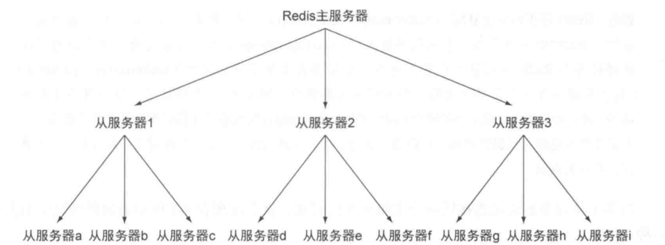
Redis的主从复制
作用
1.故障恢复
2.负载均衡
3.高可用基石
Redis的主从复制树
Notes:
在介绍完redis持久化过后，我们讲讲redis的复制，关系数据库通常会使用一个主服务器像多个从服务器来发送更新，并使用从服务器来处理所有的读请求，redis也采用了同样的复制特性。
故障恢复：当主节点出现问题时，可以由从节点提供服务，实现快速的故障恢复；实际上是一种服务的冗余。
负载均衡：在主从复制的基础上，配合读写分离，可以由主节点提供写服务，由从节点提供读服务（即写Redis数据时应用连接主节点，读Redis数据时应用连接从节点），分担服务器负载；尤其是在写少读多的场景下，通过多个从节点分担读负载，可以大大提高Redis服务器的并发量。
高可用基石：除了上述作用以外，主从复制还是哨兵和集群能够实施的基础，因此说主从复制是Redis高可用的基础。

Slide 16
Redis的主从复制实现原理
Redis主从复制过程大体可以分为三个阶段：连接建立阶段（即准备阶段）、数据同步阶段、命令传播阶段。
阶段1：连接建立阶段
1.保存主节点信息
2.建立socket连接
3.发送ping命令
4.身份验证
5.发送从节点端口信息
Notes:
从节点服务器内部维护了两个字段，即masterhost和masterport字段，用于存储主节点的ip和port信息。
需要注意的是，slaveof是异步命令，从节点完成主节点ip和port的保存后，向发送slaveof命令的客户端直接返回OK，实际的复制操作在这之后才开始进行。
从节点每秒1次调用复制定时函数replicationCron()，如果发现了有主节点可以连接，便会根据主节点的ip和port，创建socket连接。如果连接成功，则：
从节点：为该socket建立一个专门处理复制工作的文件事件处理器，负责后续的复制工作，如接收RDB文件、接收命令传播等。
主节点：接收到从节点的socket连接后（即accept之后），为该socket创建相应的客户端状态，并将从节点看做是连接到主节点的一个客户端，后面的步骤会以从节点向主节点发送命令请求的形式来进行。
从节点成为主节点的客户端之后，发送ping命令进行首次请求，目的是：检查socket连接是否可用，以及主节点当前是否能够处理请求。
身份验证之后，从节点会向主节点发送其监听的端口号（前述例子中为6380），主节点将该信息保存到该从节点对应的客户端的slave_listening_port字段中；

Slide 17
阶段2：数据同步阶段
主从节点之间的连接建立以后，可以开始进行数据同步，该阶段可以理解为从节点数据的初始化。具体执行的方式是：从节点向主节点发送psync命令，开始同步。数据同步阶段是主从复制最核心的阶段，根据主从节点当前状态的不同，可以分为全量复制和部分复制，
全量复制：用于初次复制或其他无法进行部分复制的情况，将主节点中的所有数据都发送给从节点，是一个非常重型的操作。
部分复制：用于网络中断等情况后的复制，只将中断期间主节点执行的写命令发送给从节点，与全量复制相比更加高效。需要注意的是，如果网络中断时间过长，导致主节点没有能够完整地保存中断期间执行的写命令，则无法进行部分复制，仍使用全量复制。
Notes:
在数据同步阶段之前，从节点是主节点的客户端，主节点不是从节点的客户端；而到了这一阶段及以后，主从节点互为客户端。原因在于：在此之前，主节点只需要响应从节点的请求即可，不需要主动发请求，而在数据同步阶段和后面的命令传播阶段，主节点需要主动向从节点发送请求（如推送缓冲区中的写命令），才能完成复制。

Slide 18
（1）复制偏移量
主节点和从节点分别维护一个复制偏移量（offset），代表的是主节点向从节点传递的字节数；offset用于判断主从节点的数据库状态是否一致：如果二者offset相同，则一致；如果offset不同，则不一致，此时可以根据两个offset找出从节点缺少的那部分数据。
（2）复制积压缓冲区
复制积压缓冲区是由主节点维护的、固定长度的、先进先出(FIFO)队列，当主节点开始有从节点时创建，其作用是备份主节点最近发送给从节点的数据。由于该缓冲区长度固定且有限，因此可以备份的写命令也有限，当主从节点offset的差距过大超过缓冲区长度时，将无法执行部分复制，只能执行全量复制。
（3）服务器运行ID
每个Redis节点(无论主从)，在启动时都会自动生成一个随机ID(每次启动都不一样)。
Notes:
在了解全量复制和部分复制之前，我们先说说几个概念
主节点每次向从节点传播N个字节数据时，主节点的offset增加N；从节点每次收到主节点传来的N个字节数据时，从节点的offset增加N。
无论主节点有多少个从节点，也只需要一个复制积压缓冲区。
从节点将offset发送给主节点后，主节点根据offset和缓冲区大小决定能否执行部分复制：
如果offset偏移量之后的数据，仍然都在复制积压缓冲区里，则执行部分复制；
如果offset偏移量之后的数据已不在复制积压缓冲区中（数据已被挤出），则执行全量复制。
runid用来唯一识别一个Redis节点。主从节点初次复制时，主节点将自己的runid发送给从节点，从节点将这个runid保存起来；
当断线重连时，从节点会将这个runid发送给主节点；主节点根据runid判断能否进行部分复制：
如果从节点保存的runid与主节点现在的runid相同，说明主从节点之前同步过，主节点会继续尝试使用部分复制(到底能不能部分复制还要看offset和复制积压缓冲区的情况)；
如果从节点保存的runid与主节点现在的runid不同，说明从节点在断线前同步的Redis节点并不是当前的主节点，只能进行全量复制。

Slide 19
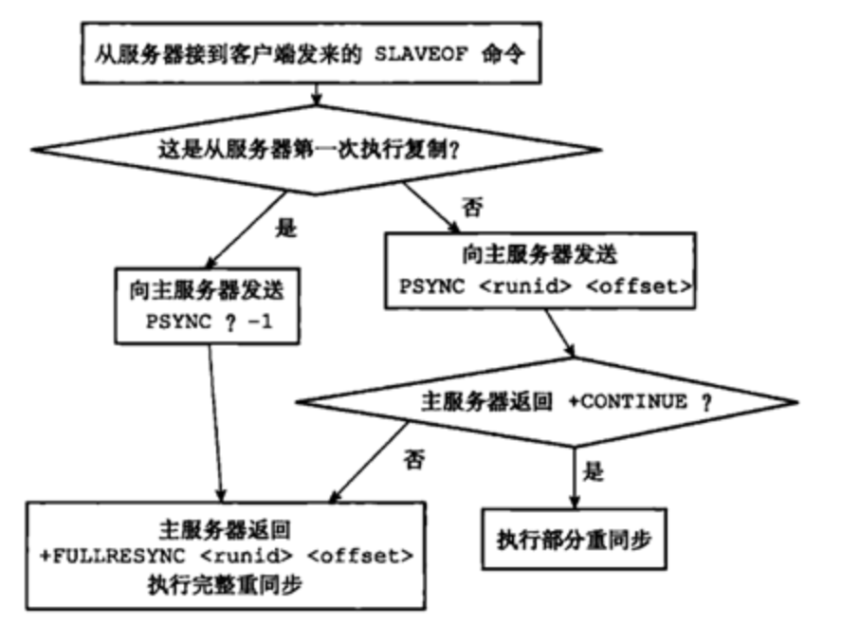
Psync命令执行流程
Notes:
（1）首先，从节点根据当前状态，决定如何调用psync命令：
如果从节点之前未执行过slaveof或最近执行了slaveof no one，则从节点发送命令为psync ? -1，向主节点请求全量复制；
如果从节点之前执行了slaveof，则发送命令为psync <runid> <offset>，其中runid为上次复制的主节点的runid，offset为上次复制截止时从节点保存的复制偏移量。
（2）主节点根据收到的psync命令，及当前服务器状态，决定执行全量复制还是部分复制：
如果主节点runid与从节点发送的runid相同，且从节点发送的offset之后的数据在复制积压缓冲区中都存在，则回复+CONTINUE，表示将进行部分复制，从节点等待主节点发送其缺少的数据即可；
如果主节点runid与从节点发送的runid不同，或从节点发送的offset之后的数据已不在复制积压缓冲区中(在队列中被挤出了)，则回复+FULLRESYNC <runid> <offset>，表示要进行全量复制，其中runid表示主节点当前的runid，offset表示主节点当前的offset，从节点保存这两个值，以备使用。

Slide 20
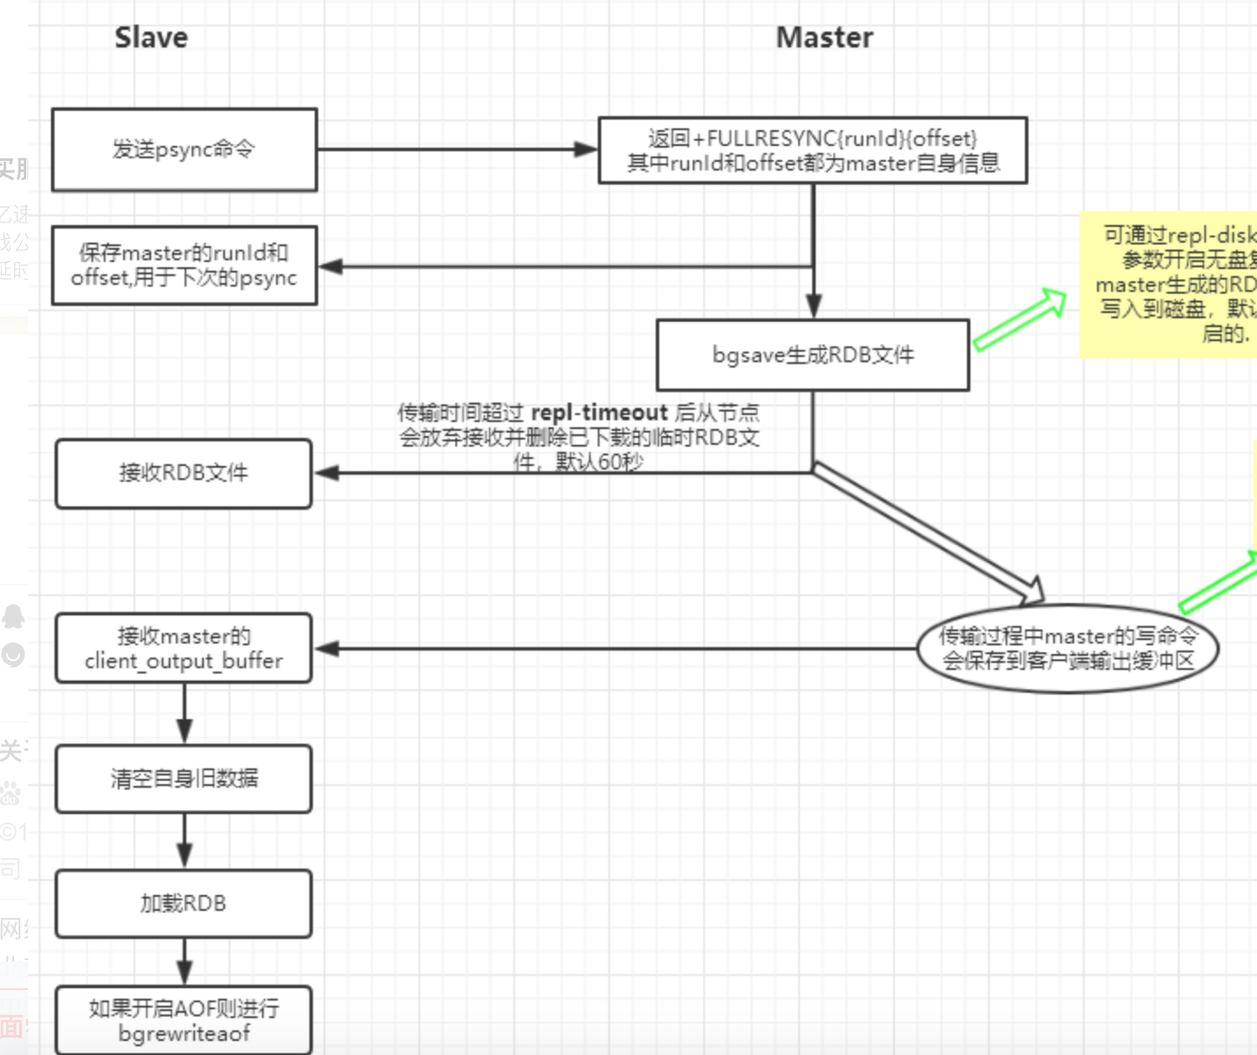
全量复制
全量复制流程
Notes:
（1）从节点判断无法进行部分复制，向主节点发送全量复制的请求；或从节点发送部分复制的请求，但主节点判断无法进行全量复制；具体判断过程需要在讲述了部分复制原理后再介绍。
（2）主节点收到全量复制的命令后，执行bgsave，在后台生成RDB文件，并使用一个缓冲区（称为复制缓冲区）记录从现在开始执行的所有写命令
（3）主节点的bgsave执行完成后，将RDB文件发送给从节点；从节点首先清除自己的旧数据，然后载入接收的RDB文件，将数据库状态更新至主节点执行bgsave时的数据库状态
（4）主节点将前述复制缓冲区中的所有写命令发送给从节点，从节点执行这些写命令，将数据库状态更新至主节点的最新状态
（5）如果从节点开启了AOF，则会触发bgrewriteaof的执行，从而保证AOF文件更新至主节点的最新状态

Slide 21
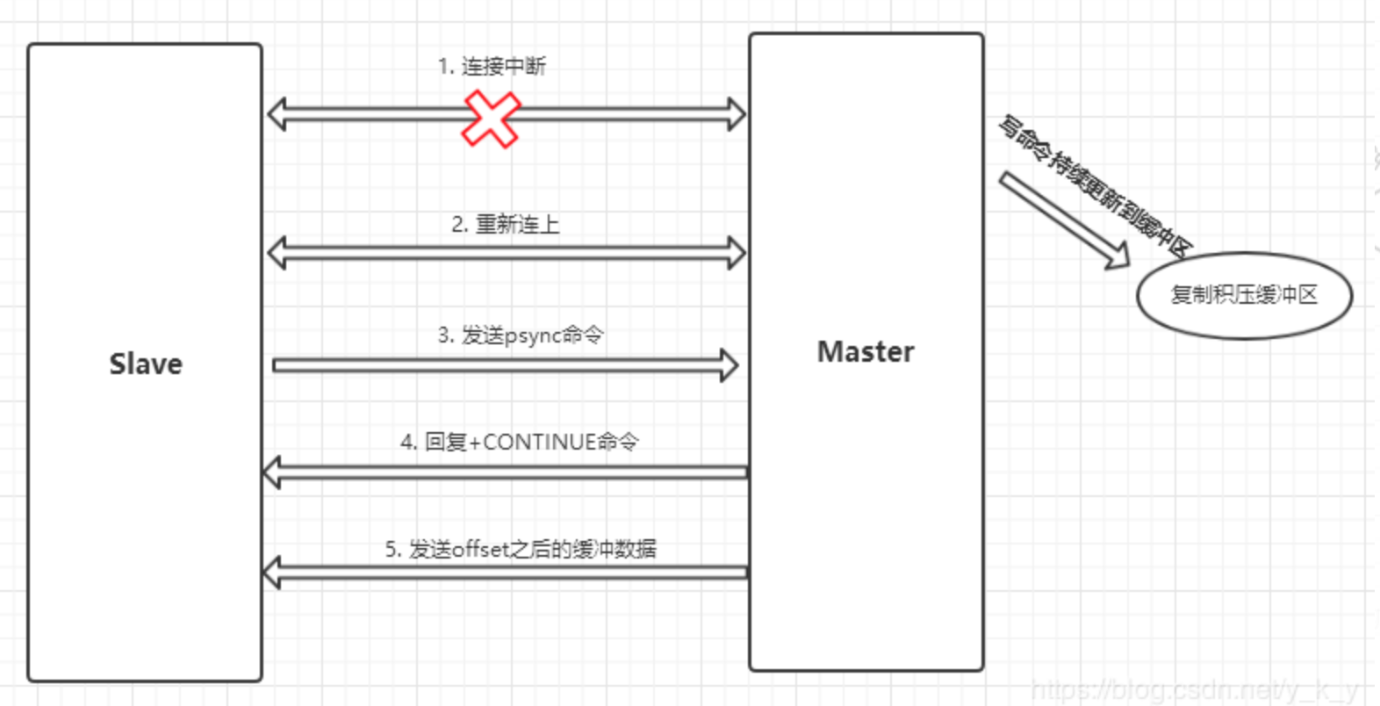
部分复制流程

Slide 22
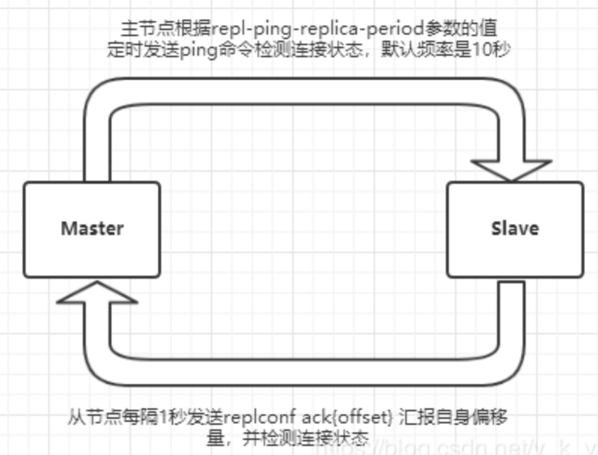
阶段3：命令传播阶段
在命令传播阶段，除了发送写命令，主从节点还维持着心跳机制：PING和REPLCONF ACK。心跳机制对于主从复制的超时判断、数据安全等有作用。
心跳检测流程示意图

Slide 23
Redis基本事务
在多个客户端同时处理相同的数据时候，不谨慎的操作很容易会导致数据出错，Redis事务可以用来防止数据出错。
使用MULTI命令便可以进入一个Redis事务。这个命令的返回值总是OK。此时，用户可以发出多个Redis命令。Redis会将这些命令放入队列，而不是执行这些命令。一旦调用EXEC命令，那么Redis就会执行事务中的所有命令。
单个Redis命令的执行是原子性的，但Redis没有在事务上增加任何维持原子性的机制，所以Redis事务的执行并不是原子性的。
事务可以理解为一个打包的批量执行脚本，但批量指令并非原子化的操作，中间某条指令的失败不会导致前面已做指令的回滚，也不会造成后续的指令不做。

Slide 24
PART 3
Redis分布式锁

Slide 25
什么是分布式锁
在很多环境中，分布式锁是一种非常有用的原语，它使不同的进程必须以 互斥 的方式操作共享资源。
使用分布式锁的原因
Redis是单线程（single-threaded）的内存数据结构存储，因此Redis所有的基础命令都是原子性的。但是多个连贯的命令在高并发的情况下数据的一致性就不能得到保障，数据很可能会被其他的客户端修改。
乐观锁
之前有提到过redis的事务，使用watch命令来代替对数据进行加锁，因为watch命令只会在数据被其他客户端抢先修改了的情况下通知执行了这个命令的客户端，而不会阻止其他客户端对数据进行修改，所以这个命令也称为乐观锁。但是在冲突比较多的情况下，乐观锁的使用会大大的降低系统的性能。
Notes:
一般来说，在对数据进行加锁时候，程序首先哟啊获取锁来对数据进行排他性访问，然后才能对数据进行一系列的操作，最后还要将锁释放给其他程序。
之前有提到过redis的事务，使用watch命令来代替对数据进行加锁，因为watch命令只会在数据被其他客户端抢先修改了的情况下通知执行了这个命令的客户端，而不会阻止其他客户端对数据进行修改，所以这个命令也称为乐观锁。但是在冲突比较多的情况下，乐观锁的使用会大大的降低系统的性能。

Slide 26
分布式锁的大致流程
a.一个进程（客户端）去获取锁，如果可以获取到，则写入锁并且设置锁的有效期，当数据处理完之后，释放该锁；
b.当获取锁失败时，判断锁是否存在有效期，如果不存在，则设置锁的有效期，超出有效期后锁会自动释放
c.当数据处理完后，释放锁时，需要判断锁是否是其他进程（客户端）的锁，如果不是则释放，如果是则跳过
分布式锁应该注意的问题
1.防止持有锁的进程（客户端）意外崩溃，导致锁得不到释放，形成死锁，其他进程（客户端）一直得不到该锁；
2.防止持有锁的进程（客户端）因为操作时间过长（超过了锁的有效期）导致锁自动释放，最后到了该释放锁的时候却错误的释放了其他进程（客户端）的锁；
3.防止一个进程（客户端）的锁过期后，其他多个进程（客户端）同时尝试获取锁，并且都获取成功了

Slide 27
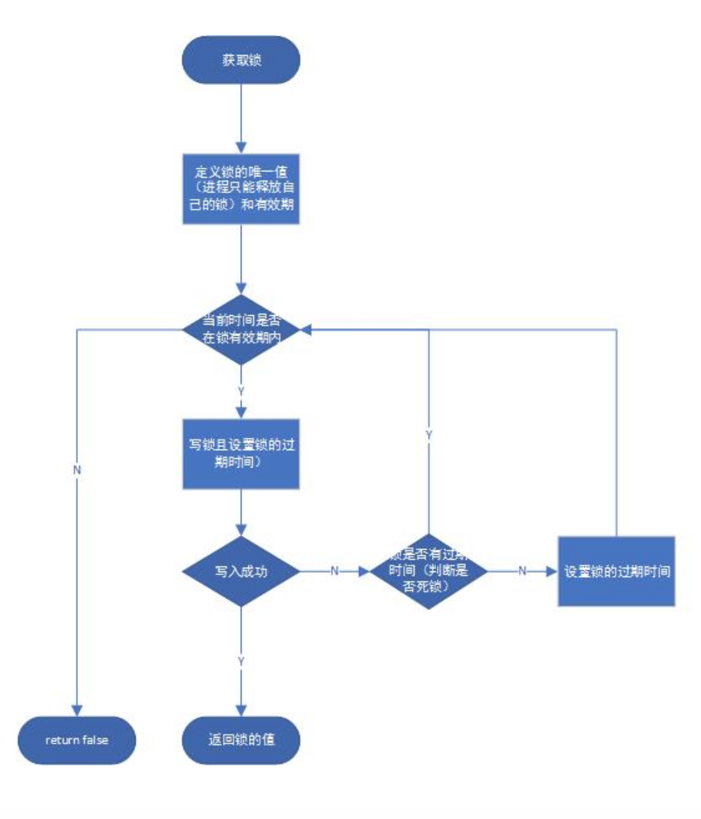
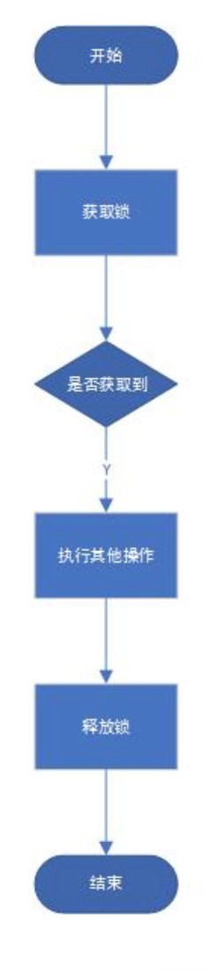
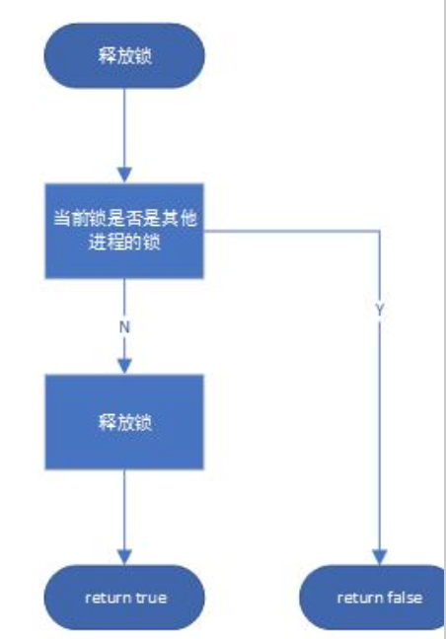
释放锁的具体流程
获取锁的具体流程
总体流程图
Notes:
在开发过程中实现redis分布式锁，一般就是用Redission框架就好了，Redisson是一个在Redis的基础上实现的Java驻内存数据网格（In-Memory Data Grid）。它不仅提供了一系列的分布式的Java常用对象，还提供了许多分布式服务。比较的简便应用。大家如果有兴趣，可以去看看Redisson的官网，看看如何在项目中引入Redisson的依赖，然后基于Redis实现分布式锁的加锁与释放锁。

Slide 28
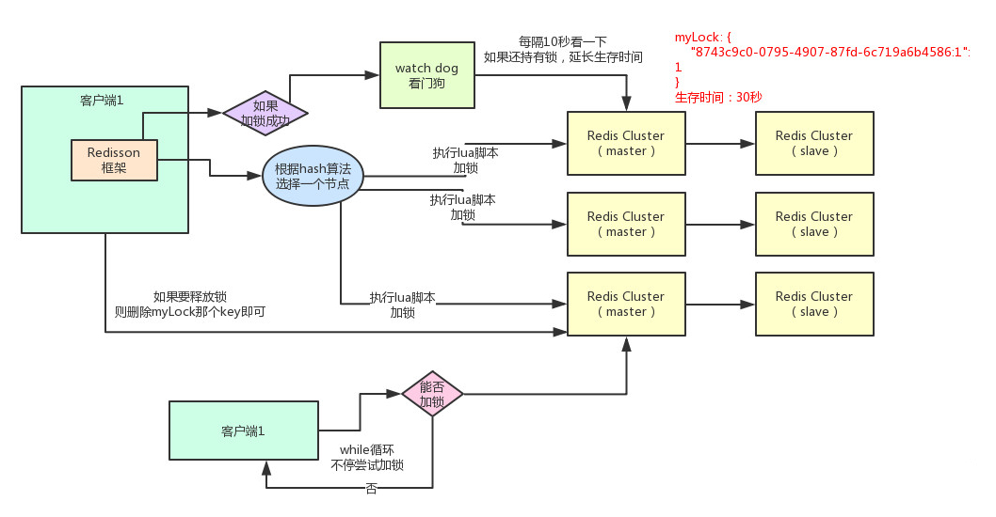
Redisson对Redis分布式锁的实现原理
Notes:
1.如果某个客户端要加锁，该客户端面对的是一个Redis集群，她首先根据hash节点选择一台机器，接着会发送一段lua脚本过去，
这个脚本主要包括两个判断，先是判断锁key是否存在，然后判断客户端的ID
如果这个时候，客户端2来尝试加锁，同样也是执行了一段lua脚本，会发现这个锁key已经存在，以及获取这个锁key的剩余生成时间，此时的客户端2会陷入一个while循环不断的尝试加锁
客户端加锁成功后，如果还想拿着这个锁，应该怎么办？客户端一旦加速成功，就会启动一个watch dog看门狗，他是一个后天线程，会每隔10秒来检查一下，如果客户端还持有key，那么就会不断延长锁key的生存时间
其实说白了释放锁就是对mylock这个数据结构中的加锁次数减去一，如果发现加锁次数是0了，说明这个客户端已经不再持有锁了，此时客户端2就可以尝试完成加锁了。
上述机制的最大缺点就是如果针对某个redis master写入了myLOck这种锁key的value，此时会异步复制对应的从服务器，但是这个过程redis master如果发生宕机，主备切换redis slave变成了redis master，接着就会导致客户端2在加锁的时候，在新的redis master上完成了加锁，而客户端1也以为自己完成了加锁，此时就会导致多个客户端对一个分布式锁完成了加锁。这时会导致各种脏数据的产生

Slide 29
THANKS!

